Slide 1
Современные носители информации
Преподаватель математики и информатики
ГБОУ СПО РО «Константиновский педагогический колледж»
Алексей Юлия Вадимовна

Slide 2
Что такое носитель информации
Объекты, на которых хранится информация, называются НОСИТЕЛЯМИ ИНФОРМАЦИИ
Устройства, которые обеспечивают запись/считывание информации называются НАКОПИТЕЛЯМИ, или ДИСКОВОДАМИ

Slide 3
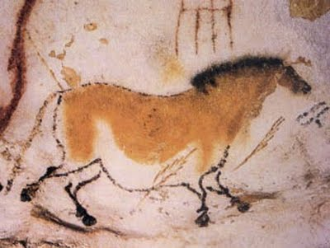
Камни и стены пещер - палеолит (от 40 до 10 тыс. лет до нашей эры)
Первыми носителями информации были, по всей видимости, стены пещер. На самом деле точно неизвестно, предназначались ли наскальные рисунки для передачи информации, служили простым украшением, совмещали эти функции или вообще нужны были для чего то ещё. Тем не менее это самые старые носители информации, известные сейчас.

Slide 4
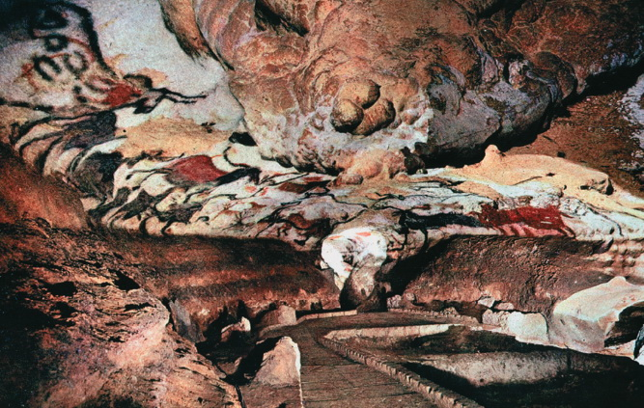
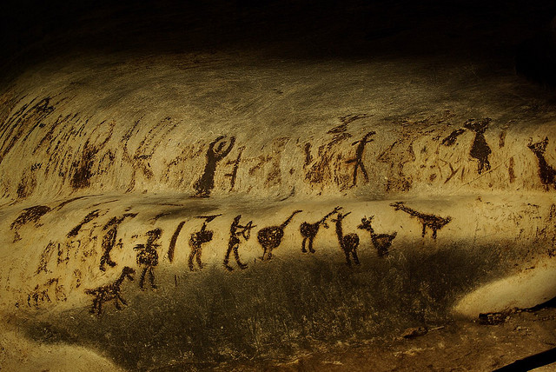
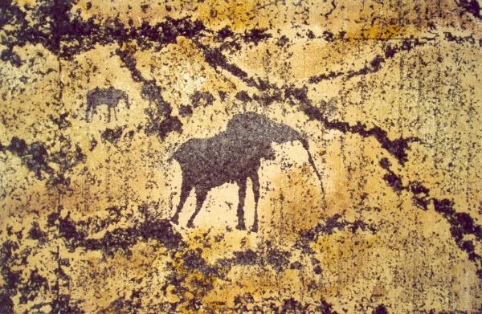

Slide 5
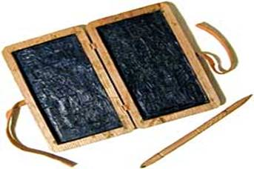
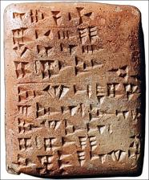
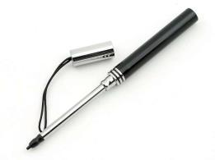
ВОСКОВАЯ ТАБЛИЧКА
Восковые таблички - это деревянные таблички, внутренняя сторона которых покрывалась цветным воском для нанесения надписей острым предметом (стилосом). Использовались в древнем Риме.

Slide 6
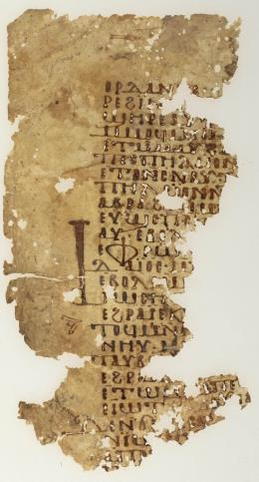
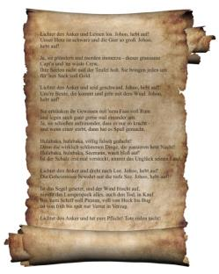
ПЕРГАМЕНТ
2 век до нашей веры
Пергамент представляет собой недубленую выделанную кожу животных - овечью, телячью или козью. Писали на нем при помощи специального пера. Название материала происходит от города Пергам, где стали впервые изготавливать этот материал.

Slide 7
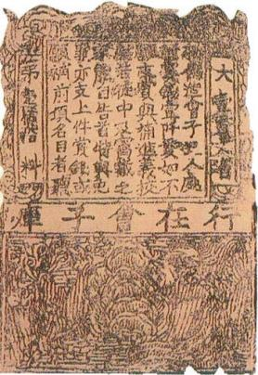
Предполагается что БУМАГА была изобретена в Китае в конце первого или начале второго века нашей эры.
Широкое распространение получила благодаря арабам только в 8-9 веках.

Slide 8
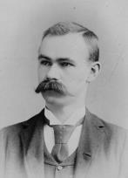
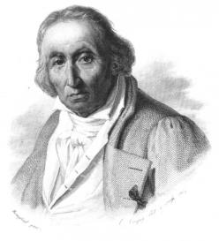
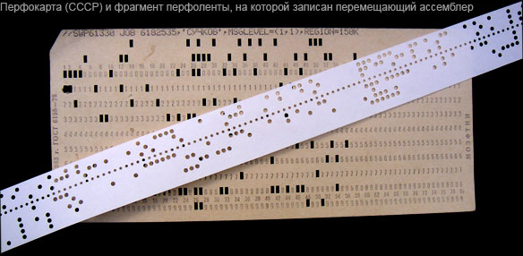
Появление ПЕРФОКАРТ в основном связывается с именем Германа Холлерита
Который применил их для проведения переписи населения в США в 1890 году. Тем не менее первые перфокарты были созданы и использованы существенно раньше. Жозеф Мари Жаккард использовал их для того чтобы задавать рисунок ткани для своего ткацкого станка ещё в 1804 году.
Жозеф Мари Жаккард

Slide 9
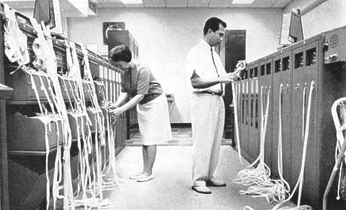
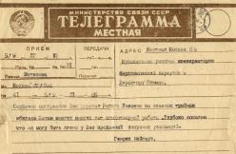
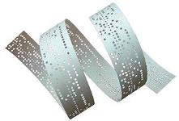
ПЕРФОЛЕНТА впервые появилась в 1846 году
и использовалась для того, чтобы посылать телеграммы

Slide 10
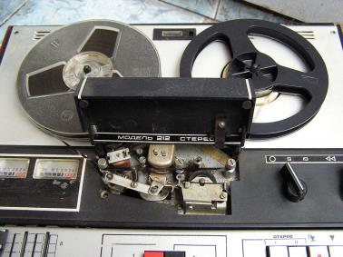
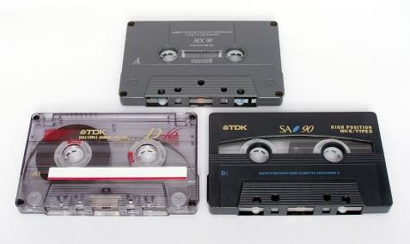
В 1952 году МАГНИТНАЯ ЛЕНТА была использована для хранения, записи и считывания информации в компьютере IBM System 701.
Далее магнитная лента получила огромное признание и распространённость в форме компакт-кассет.

Slide 11
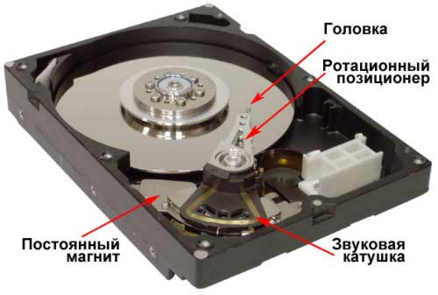
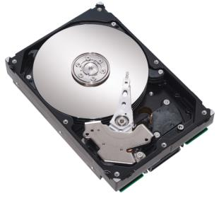
ЖЕСТКИЙ ДИСК изобретен в 1956 году, но продолжает использоваться и разработчики постоянно его совершенствуют.

Slide 12
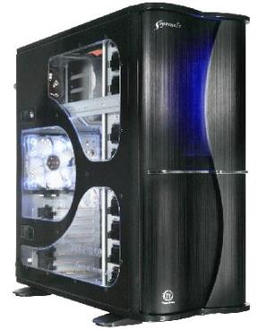
ЖЕСТКИЕ МАГНИТНЫЕ ДИСКИ
Является устройством, постоянно установленным в компьютерной системе. Его используют для хранения данных, доступ к которым требуется часто. На жестком диске хранят компоненты операционной системы, прикладные программы, документы, архивы программ и документов.
В настоящее время используются в основном жёсткие диски ёмкостью от 40 Гб до 300 Гб. Наиболее популярными являются диски ёмкостью 80, 160 Гб.

Slide 13
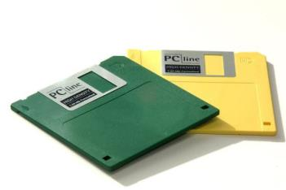
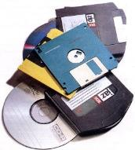
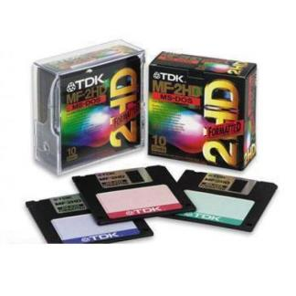
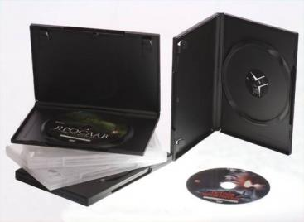
Эти носители известны всем…

Slide 14
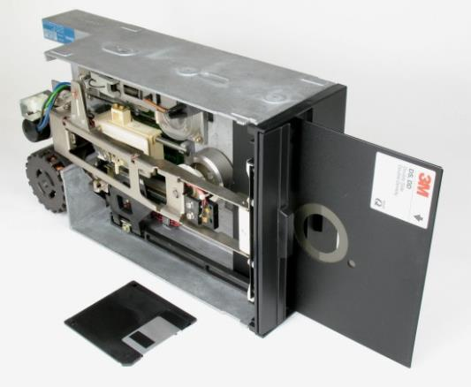
Давайте разберемся
Дискета. Что о ней нужно знать
Определение:
Дискета – это носитель информации, помещенный в пластмассовый корпус.

Slide 15
ДИСКЕТА
Гибкий магнитный диск имеет малую информационную емкость (1,44 Мбайта). Скорость записи и считывания информации также невелика (составляет всего около 50 Кбайт/с) из-за медленного вращения диска (360 об/мин).
Сейчас Дискета уступила место более современным носителям информации.
Почему? Причин несколько…

Slide 16
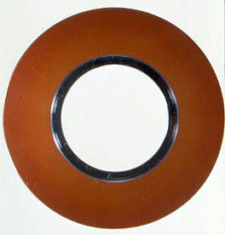
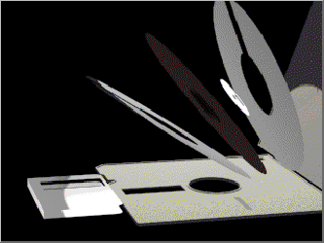
ДИСКЕТА
Гибкий диск - 1969 год Первый, так называемый, гибкий диск был впервые представлен в 1969 году.

Slide 17
Дискета-пережиток прошлого
Во-первых: дискета – самый ненадежный источник для хранения информации (подвержена воздействию магнитных полей, «не терпит» высоких t⁰).
Во-вторых: много ли информации вы можете сохранить на дискете, если одно качественное цифровое фото занимает на сегодняшний день более 4Мб? Получается, что из-за мизерной информационной емкости дискета становится пережитком прошлого.

Slide 18
CD-ДИСКИ DVD-ДИСКИ
Существуют CD-R и DVD-R-диски (R-записываемый), которые имеют возможность однократной записи.
На CD-RW, DVD-RW-диски (RW-перезаписываемый) информация может быть записана многократно.

Slide 19
CD-ДИСКИ DVD-ДИСКИ
Чтобы «прочитать» CD-ROM-диск нужен CD-ROM дисковод, а чтобы «просмотреть» содержимое DVD-ROM-диска необходим DVD-ROM дисковод
Для записи и перезаписи на диски используются специальные CD-RW и DVD-RW–дисководы, которые записывают и считывают информацию с различной скоростью. Например, маркировка –CD-RW-дисковода «40x12x48» обозначает, что запись CD-R–дисков производится на 40-кратной скорости, запись –дисков - на 12-кратной, а чтение – на 48-кратной скорости.

Slide 20
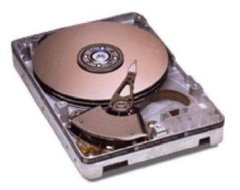
CD-ДИСКИ DVD-ДИСКИ
Лазерные дисководы используют оптический принцип чтения информации.
В настоящее время широкое распространение получили DVD-RW-накопители, которые обеспечивают считывание и запись информации с любого вида диска.

Slide 21
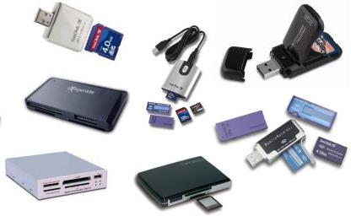
FLASH – ПАМЯТЬ Кто ещё не знает что такое «флешка»?
Flesh-память это энергозависимый тип памяти, позволяющий записывать и хранить данные в микросхемах. Обеспечивают высокую сохранность данных, а также очень удобны и просты в использовании.

Slide 22
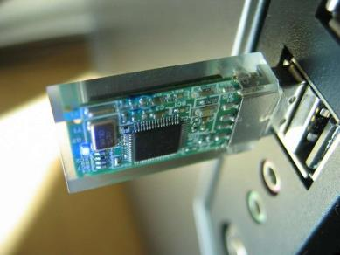
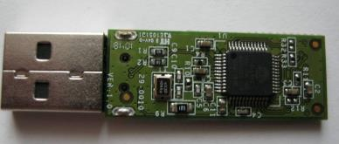
Имеешь «флешку», значит идешь «в ногу со временем»
Flash-память представляет собой микросхему, помещенную в миниатюрный плоский корпус. Для считывания или записи информации карта памяти вставляется в специальные накопители через USB-порт.

Slide 23
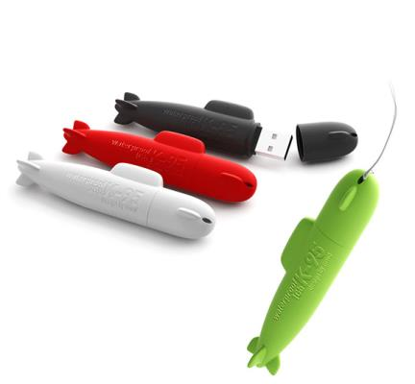
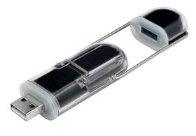
Имеешь «флешку», значит идешь «в ногу со временем»
К основным положительным параметрам Flash-памяти можно отнести: высокая скорость обмена, надежность хранения информации, большая емкость.
Сейчас емкость достигает до 25 Гбайт и, несомненно, данный показатель будет расти.

Slide 24
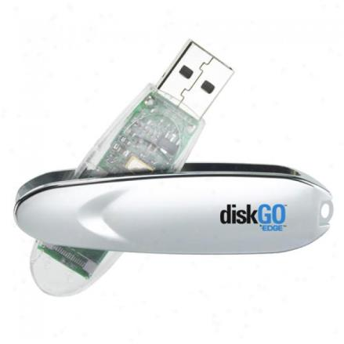
FLASH – ПАМЯТЬ
Единственным отрицательным моментом на сегодняшний день является высокая цена Flash – карт : от 400 рублей и выше. Хотя следует отметить, что цена неуклонно снижается.

Slide 25
ЛИТЕРАТУРА:
http://festival.1september.ru/articles/508620/pril1.ppt
Информатика и ИКТ. Базовый уровень: учебник для 10-11 классов/И.Г. Семакин, Е.К. Хеннер. – 5-е изд. – М.:БИНОМ., 2009.- 246 с.
Соколова О.Л., Универсальные поурочные разработки по информатике: 10 класс. – 10 класс.- М. ВАКО, 2008. – 400 с.

Slide 26
Активные ссылки на использованные изображения:
http://vasi.net/uploads/podbor/Dolgovechnost%20nositelei/thumbs/dolgovec.jpg
http://ic.pics.livejournal.com/k0dy/62395270/84294/84294_600.jpg
http://nevsepic.com.ua/uploads/posts/2012-04/1335697356-1133851--18-000--15-000-grottes-de-lascaux-second-cheval-chinois-diverticule-paroi-droite.jpg

Slide 27
Активные ссылки на использованные изображения:
http://differ.artonline.ru/paintings/timusL/pescheraoformleniesteny.jpg
http://is.muni.cz/do/1499/el/estud/prif/ps09/kruh/web/pics/06-prehistorie/6-8.jpg
http://www.fresher.ru/manager_content/images/doistoricheskie-naskalnye-risunki/2.jpg
http://www.bestreferat.ru/images/paper/41/65/4396541.jpeg

Slide 28
Активные ссылки на использованные изображения:
http://news.a42.ru/uploads/images/parsed/news/2010/07/198063/1.jpg
http://images.ritek.nov.ru/150514.jpg
http://www.lib.umich.edu/files/collections/papyrus/exhibits/images/vellum_lg.jpg
http://img.geocaching.com/cache/33b8cdfd-d9a2-40e8-8e70-c614ed8f1a0a.jpg

Slide 29
Активные ссылки на использованные изображения:
http://stat21.privet.ru/lr/0c22cb2d38af40d8636038dc2b358d30
http://skachate.ru/pars_docs/refs/9/8746/8746_html_m5d57f8ff.png
http://www.forumimage.ru/uploads/20130504/136763406682025448.jpg
http://anis.ucoz.ru/images/Portraits/Informatics/german_khollerit.jpg

Slide 30
Активные ссылки на использованные изображения:
http://f3.fsm.wikidi.com/aq/aa/mf/74057a277272fc9b79a9b7fee473ead067201636.jpg
http://timer.od.ua/wp-content/uploads/2009/10/bluman09.jpg
http://infocom.uz/wp-content/files/uploads/code_11_5_2008_2.jpg
http://www.ep128.hu/Sp_Konyv/Pic/Szamitogep_75.jpg

Slide 31
Активные ссылки на использованные изображения:
http://upload.wikimedia.org/wikipedia/commons/thumb/7/72/CassetteTypes1.jpg/800px-CassetteTypes1.jpg
http://radiotrician.ru/kometa212_04.jpg
http://900igr.net/datai/informatika/Apparatnoe-obespechenie-kompjutera/0008-008-CHto-takoe-kompjuter.jpg
http://life4gadgets.com/wp-content/uploads/2013/03/Seagate_NL35_400GB_SATA150.jpg

Slide 32
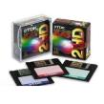
Активные ссылки на использованные изображения:
http://news.a42.ru/uploads/images/parsed/news/2007/07/20789/0.jpg
http://spi2uk.itvnet.lv/upload/articles/21/218551/images/tad-un-tagad-6.jpg
http://www.dartoffice.ru/img/catalog/259/17776/17776.jpg
http://img12.nnm.ru/imagez/gallery/e/b/e/b/d/ebebdb5c07bfff6da3328041d14901f5_full.jpg

Slide 33
Активные ссылки на использованные изображения:
http://www.pcmarket.lg.ua/files/tovar/w700/photo_1344517388.jpg
http://maichkin.ucoz.ru/_pu/0/85621384.jpeg
http://www.bestreferat.ru/images/paper/96/45/2414596.gif
http://i48.fastpic.ru/big/2012/1123/bb/beb540eec01a790d6143c0c6b3f8a3bb.jpg

Slide 34
Активные ссылки на использованные изображения:
http://www.sweclockers.com/image/gallery/2008/06/24/17438.jpg?t=gallery&k=07f25a96
http://radioskot.ru/_fr/12/9647423.jpg
http://www.stargifts.ru/catalog/cat_2_99893_2.jpg
http://www.penprotect.com/images/0_33.jpg

